Slide 1
PSEUDOCLASES
USO DE PSEUDOCLASES EN CSS
SERGIO SÁNCHEZ CARRASCO

Slide 2
INDICE DE CONTENIDOS
PSEUDO-CLASE :HOVER
PSEUDO-CLASE :ACTIVE
PSEUDO-CLASES DE PRIMER Y ÚLTIMO HIJO.
PSEUDO-CLASE : NTH-CHILD(N)
PSEUDO-CLASE :NTH-OF-TYPE(N)
PSEUDO-CLASE : NOT(SELECTOR)
PSEUDO-CLASE :EMPTY
PSEUDO-CLASE :ROOT
PSEUDO-CLASE :CHECKED
PSEUDO-CLASES PARA ENLACES :LINK Y :VISITED
PSEUDO-CLASE :FOCUS
PSEUDO-CLASES DE VALIDACIÓN :VALID Y :INVALID

Slide 3
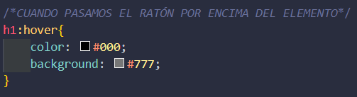
1. PSEUDO-CLASE :HOVER
Se encarga de aplicar un estilo cuando el ratón se coloca encima de un elemento.
El color y el fondo cambiaran cuando pasemos el ratón por encima de h1.

Slide 4
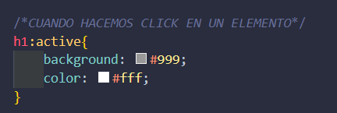
2. PSEUDO-CLASE :ACTIVE
Define el estilo de un elemento sobre el cual SE HACE CLICK. Tanto click derecho como click izquierdo.
El estilo se activa únicamente durante el click.

Slide 5
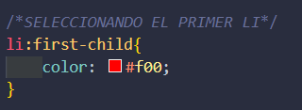
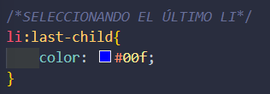
3. PSEUDOCLASES DE PRIMER Y ÚLTIMO HIJO
Para el primer hijo, usamos la pseudoclase :first-child
Aplica el color rojo al primer elemento li.
Para el último hijo usamos :last-child.
Aplica el color azul al último elemento li.

Slide 6
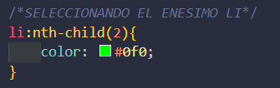
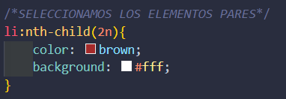
4. PSEUDO-CLASE :NTH-CHILD(N)
Selecciona el enésimo hijo de un elemento padre.
El de la izquierda selecciona el segundo hijo; el de la derecha selecciona a los hijos que ocupan `posiciones pares.

Slide 7
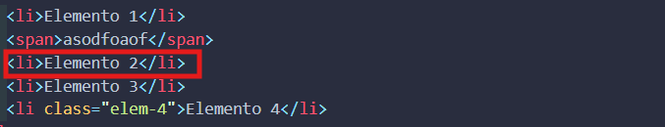
5. PSEUDO-CLASE :NTH-OF-TYPE()
Selecciona el enésimo elemento DE UN TIPO ESPECÍFICO dentro de su padre.
En este caso, su segundo elemento del tipo li es ese. Si fuera el nth-child(2) en este caso sería el span, esa es la diferencia.

Slide 8
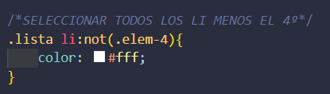
6. PSEUDO-CLASE :NOT(SELECTOR)
Excluye elementos que coinciden con el selector dado.
Seleccionamos todos los elementos li de la clase lista, menos el elemento que tiene la clase elem-4. Todos serán blancos.

Slide 9
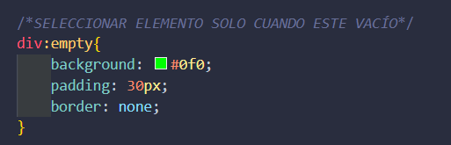
7. PSEUDO-CLASE :EMPTY
Selecciona elementos que no tienen contenido ni hijos dentro.
Seleccionamos al div vacío sin nada y le ponemos un bg paddign y border none.

Slide 10
8. PSEUDO-CLASE :ROOT
Selecciona el elemento raíz del documento. Generalmente, este elemento es <html>
No se suele usar, pero es útil para definir variables CSS que pueden ser heredadas por otros elementos del documento.

Slide 11

9. PSEUDO-CLASE :CHECKED
Selecciona elementos que están seleccionados. Por ejemplo, es útil para checkboxes que estén marcados:
Hay otro valor creo que sería la pseudo-clase unchecked que nos podría servir para que, si el usuario no ha marcado la opción, que no se permita enviar los datos (p.ej, los términos de uso y privacidad.).

Slide 12
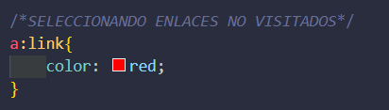
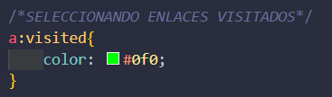
10. PSEUDO-CLASES PARA ENLACES: :LINK Y :VISITED
:LINK
:VISITED
Selecciona enlaces que NO han sido visitados.
Selecciona enlaces que SI han sido visitados.

Slide 13
11. PSEUDO-CLASE :FOCUS
Selecciona un elemento que recibe el foco, como cuando un usuario navega en el teclado o hace click en un input.
Es esencial para mejorar la accesibilidad y la experiencia del usuario.
SE UTILIZA ESPECIALMENTE PARA RELLENAR LOS FORMULARIOS.
MUY IMPORTANTE.

Slide 14
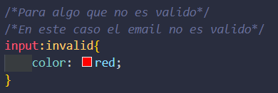
12. PSEUDOCLASES DE VALIDACIÓN: :VALID E :INVALID
:VALID
:INVALID
Selecciona el campo de formulario CON UN VALOR VALIDO.
Si el campo es valido, hace lo que digamos nosotros en CSS
Selecciona un campo de un formulario CON UN VALOR INVÁLIDO.

